Slide 1
مشخصات سند
مشخصات مدرس
مشخصات بسته آموزشی
حیطه درس: بهداشت حرفه ای
تاریخ آخرین بازنگری: 6 اردیبهشت 1399
نوبت تهیه: 1
نام فایل: BH-behdasht mashghel (ghalibafi-keshvarzi-damparvari)-edit1
مهندس احمدرضا رهسپار
کارشناس ارشد مهندسی بهداشت محیط
مربی مرکز آموزش بهورزی شهرستان داراب
دانشگاه علوم پزشکی و خدمات بهداشتی درمانی شیراز

Slide 2
بهداشت مشاغل قالیبافی،کشاورزی، دامپروری
بهداشت حرفه‌ای

Slide 3
اهداف آموزشی
انتظار می‌رود فراگیر پس از مطالعه این درس بتواند:
اقدامات لازم در رسیدن به اهداف بهداشت حرفه ای در مشاغل كشاورزي، قالیبافی، دامپروری بیان نماید.
موارد آموزشی مورد نیاز کشاورزان و نحوه آموزش به کشاورزان را بیان نماید .
عوامل زيان آور در محيط كار كشاورزي را بیان کند.
بهداشت حرفه ای در كارگاه هاي دامپروري را توضیح دهد.
بهداشت حرفه ای در كارگاه هاي دامپروري خانگی را توضیح دهد.
برخی اصول بهداشتی طبق آئين نامه ايمني در كارگاه هاي بزرگ دامپروري توضیح دهد
بیماریهای شایع در کشاورزان، دامداران، مرغداران و ... را بیان نماید .
خطرات کارگاههای قالی بافی جهت سلامتی شاغلین را توضیح دهد.
انواع دارهای قالی را نام برده و خطرات دستگاههای دار قالیبافی را بیان نماید.
مشخصات کارگاه قالیبافی استاندارد را فهرست وار بیان کند.
بیان نماید طرح بقا مربوط به کدام شغل می باشد و چه هدفی را دنبال می نماید.

Slide 4
فهرست عناوین
مقدمه
اقداماتی لازم در رسیدن به اهداف بهداشت حرفه ای در مشاغل كشاورزي، قالیبافی، دامپروری
موارد آموزشی مورد نیاز کشاورزان و نحوه آموزش به کشاورزان
عوامل زيان آور در محيط كار كشاورزي
بهداشت حرفه ای در كارگاه هاي دامپروري
بهداشت حرفه ای در كارگاه هاي دامپروري خانگی
برخی اصول بهداشتی طبق آئين نامه ايمني در كارگاه هاي بزرگ دامپروري
بیماریهای شایع در کشاورزان، دامداران، مرغداران و ...
انواع دارهای قالیبافی
خطرات کارگاههای قالی بافی جهت سلامتی شاغلین
خطرات دستگاههای دار قالیبافی
مشخصات کارگاههای قالی بافی استاندارد
طرح بقا (بهداشت قالیبافان)

Slide 5
مقدمه
تعریف بهداشت کشاورزی
علمی که با شناسایی، ارزیابی و کنترل عوامل زیان آور محیط کار و انجام مراقبتهای بهداشتی، حافظ سلامت کشاورزان کشور می باشد.
هدف

Slide 6
اقدامات لازم در رسیدن به اهداف بهداشت حرفه ای در مشاغل كشاورزي، قالیبافی، دامپروری
آموزش موازین بهداشتی و ایمنی در ارتباط با شغل آنها
سالم سازی مزارع و باغات با شناخت و بررسی و کنترل عوامل زیان آور مربوط به آنها
انجام مراقبتهای بهداشتی، درمانی از طریق معاینات دوره ای
پیشگیری از حوادث ناشی از کار و ارائه کمکهای اولیه در صورت حادثه
توجه به مسائل و مشکلات روانی و عاطفی شاغلین در باغات و مزارع و خانواده آنها

Slide 7
موارد آموزشی مورد نیاز کشاورزان و نحوه آموزش به کشاورزان
موارد آموزشی مورد نیاز کشاورزان
نحوه استفاده صحیح از ابزار و ماشین آلات کشاورزی
آشنا نمودن کشاورزان با عوامل زیان آور در مزارع و باغات و راه های پیشگیری هر کدام
به کار بردن وسایل حفاظت فردی
ارائه کمک های اولیه که می تواند در حفظ سلامت کشاورزان موثر باشد.
نحوه آموزش
به صورت فردی (در بازدید مزرعه)
یا گروهی (اجتماع روستا)

Slide 8
عوامل زيان آور در محيط كار كشاورزي
1- عوامل زيان‌آور فيزيكي: سروصدا، ارتعاش، اشعه مضر، گرما وسرما
2- عوامل زيان‌آور شيميائي: گردوغبار(گردگلها و گیاهان)، گاز و بخارات(موادسوختنی، سموم وآفت كش ها)
3- عوامل زيان‌آور بيولوژيك: قارچها ، انگلها ، باكتريها، ويروسها
4- عوامل زيان‌آور ارگونومي: وضعیت نامناسب بدن، ابزار كار نامناسب و حمل بار به روش نامناسب
5- عوامل زیان‌آور روانی: استرس‌ها و فشارهای روانی ناشی از حرفه کشاورزی، خستگی

Slide 9
بهداشت حرفه ای در كارگاه هاي دامپروري
انواع دامپروری شامل: کوچک روستایی و مجتمع ها و کارگاههای بزرگ دامی
تدوین آئین نامه
هدف از تدوین
قسمتهای مختلف آئین نامه دامپروری شامل:
چهار فصل شامل تعاریف، مقررات عمومی، مقررات اختصاصی و سایر مقررات
فصل سوم شامل 5 بخش که همگی پیرامون بهداشت و ایمنی کارگاه دامپرورری میباشد

Slide 10
بهداشت حرفه ای در كارگاه هاي دامپروري خانگی
دستورالعمل بهداشت کار در دامداریهای کوچک روستایی
هدف:
جلوگیری از بیماریهای شغلی و تامین بهداشت کار و کارگر در ....
ویژگیهای بهداشتی کارگاه دامپروری:
ساختمان :
تسهیلات بهداشتی
فضای و ویژگیهای مورد نیاز دام
شاغلین:

Slide 11
برخی اصول بهداشتی طبق آئين نامه ايمني در كارگاه هاي بزرگ دامپروري
كارفرما مكلف است نسبت به شناسايي و ارزيابي خطرات محيط كار اقدام نموده و .........
كارفرما مكلف است معاينات بدو استخدام و دوره اي را براي كارگران خود ...........
در انتخاب و به كارگماري كارگران دقت نمايد و افرادي را به كار گمارد كه .......
شرايط محيط كار بايد به گونه اي باشد تا ..........
تابلوهاي برق، تجهيزات اطفاء حريق و تاسيسات امدادي نبايد .......
احتراق در کارگاه
تهویه کارگاه
ساختمان کارگاه
کمک های اولیه
مجاری جریان پسابها، نگهداری سموم و رعایت اصول ایمنی استفاده و..

Slide 12
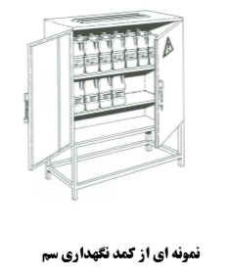
برخی اصول بهداشتی طبق آئين نامه ايمني در كارگاه هاي بزرگ دامپروري
مقررات اصول ایمنی دستگاهها و ابزارالات
وسایل حفاظت فردی
اصول ایمنی حمل و جابجایی دام
ایمنی کار با دامهای سواری
رعایت اصول بهداشتی در سیلوها، مخازن و گودالهای کشاورزی
رعایت اصول بهداشتی جهت جلوگیری از شیوع بیماریهای مشترک بین انسان و دام طبق دستورالعملهای دامپزشکی و وزارت بهداشت

Slide 13
بیماریهای شایع در کشاورزان، دامداران، مرغداران و ...
کاهش شنوایی، بالارفتن فشارخون و اختلالات روانی ناشی از صدا در رانندگان تراکتور و ...
اختلالات استخوانی، تحلیل ماهیچه ها، ضایعات مفصلی ناشی از ارتعاش در رانندگان کمباین و ...
سوختگی پوست، آسیب چشم، سرطان پوست در اثر اشعه مضر نور خورشید در باغبانان، دامداران و ...
گرمازدگی، جوشهای گرمایی، خستگی گرمایی در اثر گرما در باغبانان، دامداران و ...
سرمازدگی عمومی و موضعی ناشی از سرما در باغبانان، دامداران و...
بیماریهای تنفسی ناشی از گردو غبار در باغبانان، دامداران و...
بیماریهای عصبی، سقط جنین، ناباروری، سرطان ناشی از سموم و آفت کشها
بیماریهای پوستی و ریوی، بیماریهای هاری و تب خونریزی دهنده کریمه – سیاه زخم، تب مالت، کزاز
کیست هیداتیک، جرب، بیلاریوز، آسکاریس ناشی از عوامل بیولوژیک
اختلالات اسکلتی، ضربه ناشی از حرکات تکراری مربوط به شرایط نامناسب ارگونومیک

Slide 14
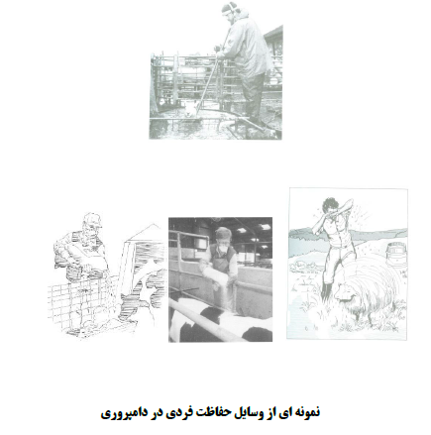
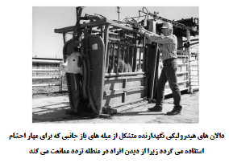
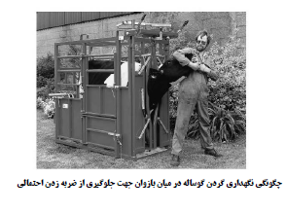

Slide 15
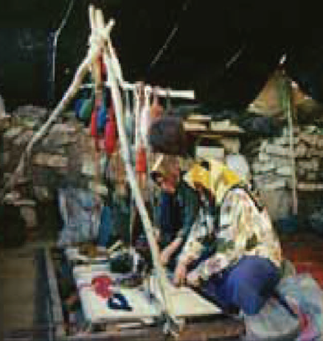
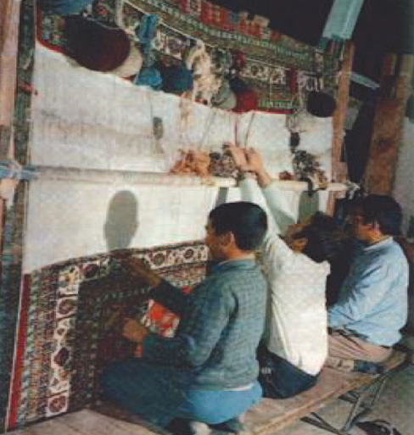
انواع دارهای قالیبافی
دستگاههای افقی (زمینی)
چهارمحال بختیاری، سیستان و بلوچستان و کرمان و ..
دستگاههای عمودی (ایستاده)
دارهای ثابت، تبریزی و کرمانی

Slide 16
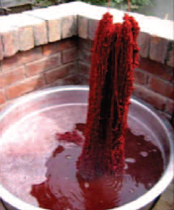
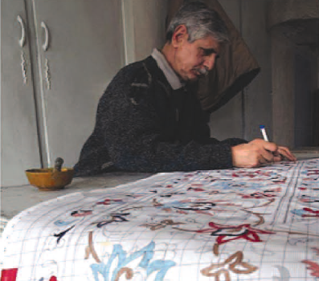
خطرات کارگاههای قالی بافی جهت سلامتی شاغلین
الف - خطرات مربوط به محصولات مصرفی
ب - خطرات مربوط به محیط کار
ج - خطرات مربوط به نحوه انجام کار

Slide 17
خطرات دستگاههای دار قالیبافی
1 - سقوط بافنده از روی تخته و شکستگی دست و پا
2 - سختی بالا رفتن و پایین آمدن بافنده از روی تخته
3 -عرض کم و لخت و برهنه بودن تخته و ناسالم بودن
4 -عدم استفاده از زیر پایی
5 - پخش شدن گرد و غبار پشم و کرك
6 - بد نشستن قالیباف به صورت دو یا چهار زانو
7 - بالا بودن سطح کار نسبت به دست قالیباف
8 -احتمال سقوط شانه کوبنده و قیچی و چاقو و نقشه

Slide 18
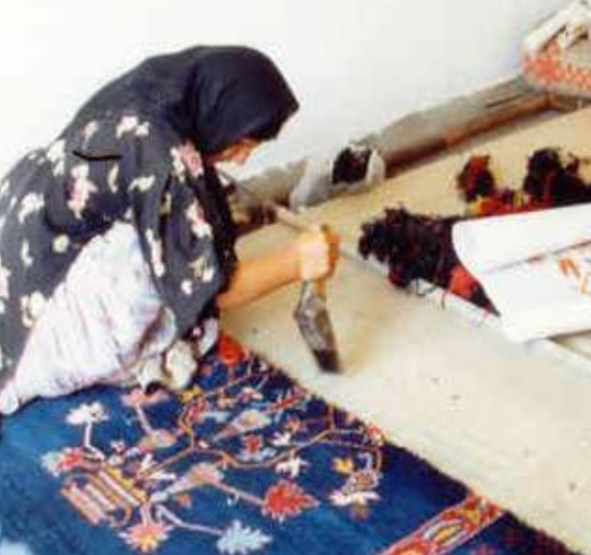
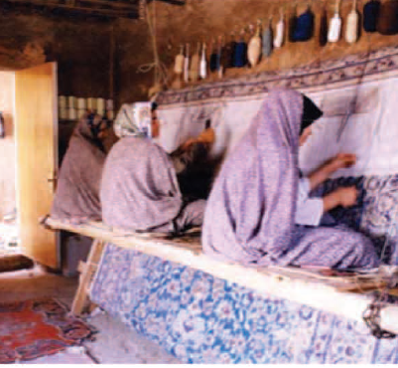
مشخصات کارگاههای قالی بافی استاندارد
مشخصات بهداشتی(ارگونومیکی) دار قالی
ساختمان کارگاه
هوای کارگاه قالیبافی
بهداشت محیط کارگاه قالیبافی
بهداشت و ایمنی ابزار و وسایل کار
بهداشت فردی قالیباف

Slide 19
طرح بقا (بهداشت قالیبافان)
با توج به اهمیت شغل قالیبافی وزارت جهاد کشاورزی و بهداشت و درمان و آموزش پزشکی از سال 1375 این طرح را به اجرا در آوردند.
هدف طرح:
حفظ و ارتقاء سلامتی و افزایش آگاهی‌های بهداشتی قالیبافان و مشارکت در بهسازی کارگاه‌های غیربهداشتی روستایی است. اقدامات این طرح شامل:
بازدید از کارگاه‌های قالیبافی منطقه
تشکیل پرونده بهداشتی برای کارگاه
آموزش بهداشت شغلی به قالیبافان
مشارکت در بهسازی و سالم سازی کارگاه‌های قالی بافی
انجام معاینات شغلی قالیبافان

Slide 20
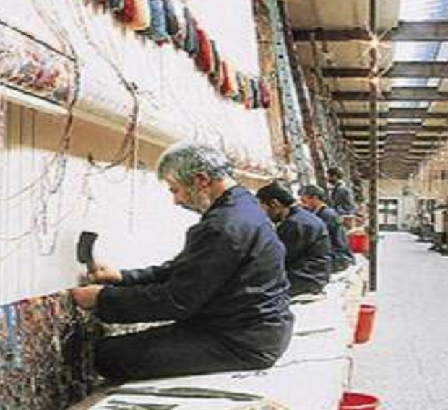
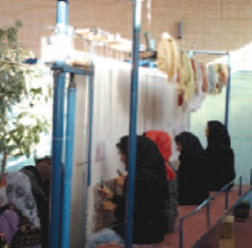

Slide 21
خلاصه و نتیجه گیری
همانگونه که در این فصل بیان گردید در روستاها مشاغل ویژه‌ای با توجه به بافت روستا در جریان می‌باشد از مهمترین آنها می‌توان کشاورزی، دامداری، مرغداری و قالیبافی نام برد. این شغل‌ها از لحاظ وجود عوامل زیان آور تنوع زیادی داشته در نتیجه شاغلین این بخشها از بیماریهای شغلی زیادی رنج می‌برند. بنابراین مهارت کافی بهورزان از بیماریهای شغلی مرتبط با کارهای کشاورزی و نکات مهم در خصوص نحوه ارائه خدمات بهداشت حرفه‌ای می‌تواند در حفظ سلامت شاغلین روستایی بسیار اثر گذار باشد.

Slide 22
پرسش و تمرین
اقدامات لازم در رسیدن به اهداف بهداشت حرفه ای در مشاغل كشاورزي، قالیبافی، دامپروری بیان نمائید؟
موارد آموزشی مورد نیاز کشاورزان و نحوه آموزش به کشاورزان را بیان نمائید؟ .
عوامل زيان آور در محيط كار كشاورزي را بیان کند؟
ویژگیهای بهداشت حرفه ای در كارگاه هاي دامپروري را توضیح دهید؟
بهداشت حرفه ای در كارگاه هاي دامپروري خانگی را توضیح دهد؟
برخی اصول بهداشتی طبق آئين نامه ايمني در كارگاه هاي بزرگ دامپروري توضیح دهید؟
بیماریهای شایع در کشاورزان، دامداران، مرغداران و ... را بیان نمائید؟
خطرات کارگاههای قالی بافی جهت سلامتی شاغلین را توضیح دهید؟
انواع دارهای قالی را نام برده و خطرات دستگاههای دار قالیبافی را بیان نمائید؟
مشخصات کارگاه قالیبافی استاندارد را فهرست وار بیان کنید؟
بیان نماید طرح بقا مربوط به کدام شغل می باشد و چه هدفی را دنبال می نماید؟

Slide 23
فهرست منابع
بهداشت حرفه ای مرکز بهداشت قم با همکاری مرکز سلامت محیط کار، بهداشت حرفه ای در بخش کشاورزی ویژه بهورزان، نوبت دوم چاپ 1387
وزارت كار وامور اجتماعي معاونت روابط كار اداره كل بازرسي كار، آيين نامه ايمني در كارگاه هاي دامپروري،
گروه بهداشت حرفه‌ای با همکاری مرکز سلامت محیط کار، دستورالعمل بهداشت کار در دامداریهای کوچک روستایی، دانشگاه علوم پزشکی و خدمات بهداشتی درمانی آذربایجان غربی،1387
مرکز سلامت محیط کار - گروه بهداشت محیط و حرفه ای، بهداشت قالیبافان، دانشگاه علوم پزشکی بیرجند 1391
واحد بهداشت حرفه ای مرکز بهداشت شهدای انقلاب شیراز، پوستر سلامت شاغلین در بخش کشاورزی، دانشگاه علوم پزشکی و خدمات بهداشتی درمانی شیراز.

Slide 24
لطفاً نظرات و پیشنهادات خود پیرامون این بسته آموزشی را به آدرس زیر ارسال کنید
دانشگاه علوم پزشکی و خدمات بهداشتی درمانی شیراز
امور بهورزی معاونت بهداشتی
پست الکترونیک Shiraz_behvarz@sums.ac.ir

